Slide 1
نکته:
اصل جور شدن صفات به صورت مستقل به ما یک نسبت مساوی از گامت ها را نخواهد داد زیرا جور شدن آن ها بر اساس شانس است.
ترکیب گامت ها نیز بر اساس شانس است.
P: DD X dd
G: D d
F1: Dd
F1 X F1: Dd X Dd
G2: 50D, 50d 50D, 50d
F2:
نسبت مورد انتظار: ♂ ♀
25D 25D: 25DD
25D 25d: 25Dd
25d 25D: 25Dd
25d 25d: 25dd
اما نسبت واقعی به صورت زیر می تواند نمایان شود: ♂ ♀
22D 22D: 22DD
28D 28d: 28Dd
28d 28D: 28Dd
22d 22d: 22dd

Slide 2
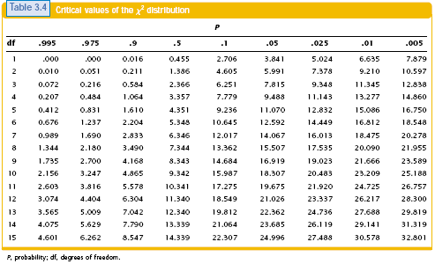
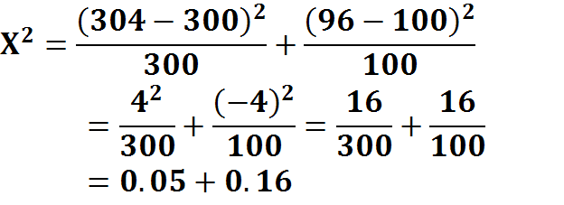
Chi-Square Test(مربع کای)
به ما اجازه می دهد که آمار به دست آمده از یک آزمایش را از نظر میزان تطابق امتحان کنیم.
مثلا ما آزمایشی انجام داده ایم و آماری بدست آورده ایم، می خواهیم ببینیم که آیا این هامی توانند با نسبت های 3:1 یا 9:3:3:1 تطابق کند یا خیر؟
مثال1- از 400 گیاه نسل F2 حاصل از تلاقی 2 گیاه با ژنوتیپ Aa، 304 گیاه دارای گل قرمز و 96 گیاه دارای گل سبز شده اند. آیا این ارقام با نسبت 3:1 تطابق دارد؟
Where O= Observed number in each class
E= Expected number in each class
= The sum of

Slide 3
مثال2- وقتی گیاهی را خودگشن می کنیم از 400 گیاه 317 عدد دارای گل سفید و 83 گیاه دارای گل رنگی هستند. با استفاده از Chi-Square مشخص کنید که آیا این آمار با نسبت 3:1 تطابق دارد؟
O | E | O-E | (O-E)² | (O-E)²/E
317 سفید | 300 | 17 | 289 | 0/96
83 رنگی | 100 | 17- | 289 | 2/89
کلاً 400 | 400 |  |  | X²=3/85
فرض بر صحت 3:1
Df=1
X2 Table=3/84
فرض را رد می کنیم
در این حالت متوجه می شویم که مسئله دیگری به غیر از شانس دخیل بوده. حالا نسبت 13:3 را می سنجیم که یک حالت اثر متقابل بین دو ژن (اپیستازی) است. (فقط در حالت aaB- رنگی است).
O | E | O-E | (O-E)² | (O-E)²/E
317 سفید | 325 | 8 | 64 | 0/2
83 رنگی | 75 | 8- | 64 | 0/85
کلاً 400 | 400 |  |  | X²=1/05
فرض بر صحت 13:3
Df=1
X2 Table=3/084
فرض را می پذیریم

Slide 4
پیوستگی یا Linkage
مقایسه حالت غیر پیوسته با پیوسته
P: AABB X aabb ^{A} ^{B} X ^{a b}
_{A B} _{a b}
G: AB ab ^{A} ª
_{B b}
F₁: AaBb ^{A} ^{B}
_{a b}
F₁G: AB,Ab,aB,ab A A a a
B b B b
F₂: 9:3:3:1 9:3:3:1
 | a | b
A | A | B
B | a | b
A | A | b
b | a | b
a | a | b
B | a | B
a | a | b
b | a | b
TEST CROSS

Slide 5
حالت پیوسته
P: AABB X aabb ^{A} ^{B} X ^{a b}
_{A B} _{a b}
G: AB ab ^{A} ^{B} & _{a b}
F₁: AaBb ^{A} ^{B}
_{a b}
F₁G: AB ab ^{A} ^{B} & _{a b}
F₂: 1:2:1 3:1

Slide 6
 | A B | a b
A B | AB | AB
 | AB | ab
a b | AB | ab
 | ab | ab
Selfing ResuIt in F₁s
 | a b
A B | AB
 | ab
a b | ab
 | ab
TEST CROSS

Slide 7
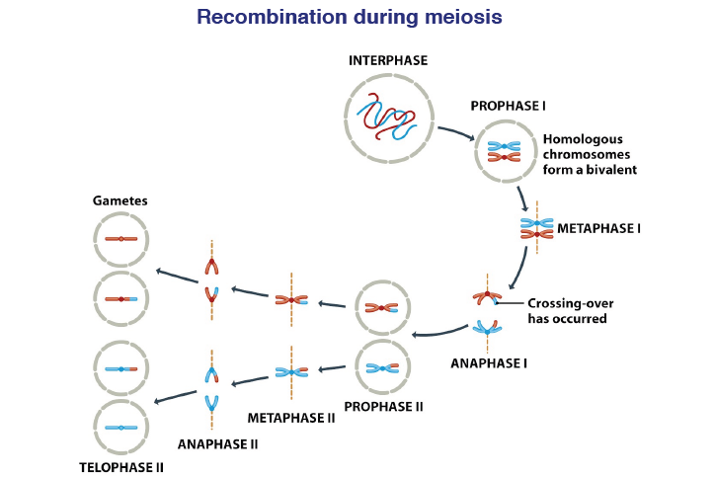

Slide 8
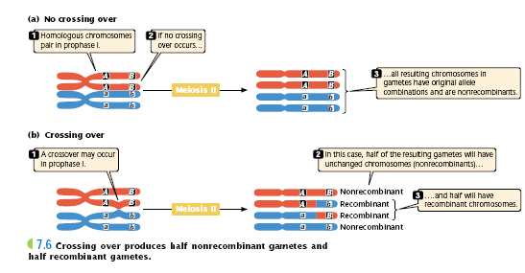

Slide 9
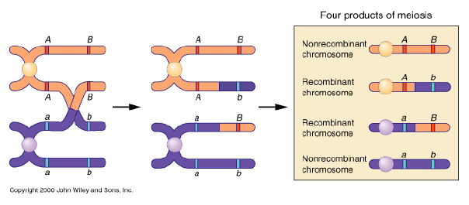

Slide 10
InComplete Linkage
حالت پیوسته
P: AABB X aabb ^{A} ^{B} X ^{a b}
_{A B} _{a b}
G: AB ab ^{A} ^{B} & _{a b}
F₁: AaBb ^{A} ^{B}
_{a b}
F₁G: AB,Ab,aB,ab ^{A} ^{B} & _{a b}
F₂: بستگی به فاصله 2 ژن دارد
A | B | G₁
A | b | G₂
a | B | G₃
a | b | G₄
گامت هایی که یک گیاه F1 تولید می کند
A | B
A | b
a | B
a | b
A | B
A | b
a | B
a | b

Slide 11
Test Cross F₁
 | ab
AB | AB
 | ab
Ab | Ab
 | ab
aB | aB
 | ab
ab | ab
 | ab
Recombinant Progenies
بستگی به درصد Crossing Over دارد

Slide 12
F₁ : AaBb AaBb
Testcross
41% Aabb 9% Aabb
41% aaBb 9% aaBb
9% AaBb 41% AaBb
9% aabb 41% aabb
Trans – configuration Cis - configuration
Repulsive Coupling

Slide 13
Reombinant Recombinant Crossing Gene
progeny → Gamete → over → Distance
% % %
: Recombinant Gametes گامتهایی که ترکیب جدیدی از ژنها در اثر Crossing over داشته باشند.
از طریق " Test cross" تعداد فرزندان نوترکیب ((Recombinant را بدست آورده و چون رابطه مستقیم دارد با “Recombinant Gamete” و این هم رابطه مستقیم دارد با “%Crossing over” ، فاصله ژن را حساب می کنند.
Map unit (واحد نقشه) : فاصله ای که یک درصد گامت یا کروموزوم “Recombinant” بدهد.
Map unit
%Crossing over

